Slide 1
Transaktionspotenzial: Erneuerbare Energien
Stand Januar 2022

Slide 2
„Investors going Green“

Slide 3
„Investors going Green“
Finanzierung der Energiewende durch Investoren
Wir haben Nachhaltigkeit ins Zentrum unseres Handelns gerückt. Nicht etwa, weil wir Umweltschützer, sondern weil wir Kapitalisten und Treuhänder unserer Kunden sind.
Trend der Investoren in 2020 lt. BloombergNEF
Weltweite Investitionen in die Energiewende in 2020 i.H.v. 501,3 Mrd. $ (2019: 458,6 Mrd. $)
  303,5 Mrd. $ in erneuerbare Energien (neue Projekte und kleine Systeme)
  139 Mrd. $ in den Elektroverkehr (Fahrzeuge und Ladeinfrastruktur) mit einem Anstieg von 28%
  4,5 Mrd. $ in Wasserstoff und CCS (Anstieg um 212%)
Bereiche umfassen erneuerbare Energien, Energiespeicherung, EV-Ladeinfrastruktur, Wasserstoffproduktion und CCS-Projekte sowie Endverbraucher-Käufe von kohlenstoffarmen Energieanlagen (z.B. kleine Solarsysteme, Wärmepumpen und emissionsfreie Fahrzeuge)
Europa und China nehmen Spitzenposition als Investoren ein
501,3 Mrd. $ Globale Energiewende Investitionen im Jahr 2020
9% Anstieg im Jahr 2020 im Vergleich zum Vorjahr, trotz Covid-19
2% Wachstum ggü. dem Vorjahr bei Investitionen in erneuerbare Energien
Notes:
https://assets.bbhub.io/professional/sites/24/Energy-Transition-Investment-Trends_Free-Summary_Jan2021.pdf
https://www.n-tv.de/politik/Habeck-plant-deutlich-mehr-Windraeder-article23050345.html

Slide 4
„Investors going Green“
Finanzierung der Energiewende durch Investoren
Voraussetzung dafür ist, dass wir große Mengen an anderem Strom, vor allem erneuerbaren Energien produzieren [..].
Diese Energieproduktion ist extrem anstrengend und voraussetzungsreich. Wir haben heute 0,5 Prozent der Bundesfläche mit Windkraftanlagen voll. Es müssen zwei werden, also eine Vervierfachung der Menge an Windkraft in acht Jahren bei Planungszeiten, die im Moment um sechs Jahre dauern.
(Robert Habeck, Bundesminister für Wirtschaft und Klimaschutz )
Auswirkung der neuen Regierung auf die Energiewende
Derzeit wird mit einer Verfehlung der Klimaziele der Jahre 2022 und 2023 gerechnet
Klimasofort-Paket im April 2022 (EEG 2.0) mit dem Wegfall der Umlage zur Förderung des Ökostromausbaus ab 2023
Solarbeschleunigungspaket:
  Verpflichtende Solardächer bei Neubauten
  Anhebung der Ausschreibungsschwellung
  Öffnung der Flächenkulisse für Freiflächenanlagen
Notes:
https://assets.bbhub.io/professional/sites/24/Energy-Transition-Investment-Trends_Free-Summary_Jan2021.pdf
https://www.n-tv.de/politik/Habeck-plant-deutlich-mehr-Windraeder-article23050345.html
https://www.deutschlandfunk.de/robert-habeck-gruene-klimaziele-corona-lockdown-wirtschaftministerium-100.html

Slide 5
„Investors going Green“
Taxonomie-VO
Delegierter Rechtsakt zu Artikel 8 der Taxonomie-VO (6. Juli 2021) → Vereinfachungen
Im ersten Berichtsjahr
    ist nur der Anteil der taxonomiefähigen [eligible] Wirtschaftstätigkeiten bezogen auf die drei KPIs anzugeben
    sind keine Vorjahreswerte zu berichten
  Verkürzung der Vorjahresangaben von 5 Vergleichsjahren auf 1 Vergleichsjahr
  Gewährung eines Übergangszeitraumes zur Anwendung der Berichtspflichten zu den weiteren vier Umweltzielen
ESG Entwicklung
Environmental (6 Umweltziele der Taxonomie-VO)
Social
Governance
Klimaschutz
Anpassung an den Klimawandel
Schutz von Wasser- und Meeres-ressourcen
Übergang zu einer Kreislauf-wirtschaft
Vermeidung Umweltver-schmutzung
Schutz von Biodiversität und Ökosystemen
Diversität
Diversität
Menschenrechte
Entlohnung
Gesundheit und Arbeitsschutz
Managementstrukturen
Aktueller Schwerpunkt
…
…
Anteil der taxonomiekonformen Umsatzerlöse, CapEx und OpEx müssen für das Geschäftsjahr 2021 für
(1) Klimaschutz und (2) Anpassung an den Klimawandel berichtet werden
Notes:
https://assets.bbhub.io/professional/sites/24/Energy-Transition-Investment-Trends_Free-Summary_Jan2021.pdf
https://www.n-tv.de/politik/Habeck-plant-deutlich-mehr-Windraeder-article23050345.html
https://www.deutschlandfunk.de/robert-habeck-gruene-klimaziele-corona-lockdown-wirtschaftministerium-100.html

Slide 6
„Investors going Green“
Investoren(Erwartete) Auswirkungen der Taxonomie-VO
Realwirtschaft
Finanzwirtschaft
Direkte Auswirkungen
Indirekte Auswirkungen
Angaben zu Finanzprodukten
Nichtfinanzielle Berichterstattung
Zugang zu Kapital
Zugang zu Märkten und Kunden
  Finanzmarktteilnehmer müssen umfangreiche Informationen zu den Finanzprodukten veröffentlichen
  Unternehmen müssen umfangreiche Informationen zu ihren Tätigkeiten veröffentlichen.
  Zugang zu privatem Kapital in der EU
  Grundlage für öffentliche Ausgaben in der EU und in den Mitgliedsstaaten
  Bedeutung der Taxonomie-kriterien für den Zugang zu Märkten und Kunden
Wie und in welchem Umfang sind die dem Finanzprodukt zugrunde liegenden Investitionen taxonomiekonform?
Anteil der taxonomiekonformen Umsatzerlöse, CapEx und OpEx
Green Bonds,
Covid-19-Recovery Plans
Bau von Gebäuden entsprechend den Vorgaben der Taxonomie
To be discussed…
Die Energieerzeugung aus Atom und fossilen Brennstoffen sollen zukünftig in die EU-Taxonomie aufgenommen werden
Investition in diese Segmente sollen damit als nachhaltig eingestuft werden
Notes:
https://assets.bbhub.io/professional/sites/24/Energy-Transition-Investment-Trends_Free-Summary_Jan2021.pdf
https://www.n-tv.de/politik/Habeck-plant-deutlich-mehr-Windraeder-article23050345.html
https://www.deutschlandfunk.de/robert-habeck-gruene-klimaziele-corona-lockdown-wirtschaftministerium-100.html

Slide 7
„Investors going Green“
Investors Going Green
(1) Investor Group on Climate Change = Zusammenschluss institutioneller Anleger, die sich mit den Auswirkungen des Klimawandels auf Investitionen befassen
  Forderungen der Initiativen
    Transparenz und Information über Klimaschutzmaßnahmenpläne und den Stand der Umsetzung
      Ausweitung der Nachhaltigkeitsberichterstattung bietet „Angriffsflächen“ und ermöglicht bessere Vergleichbarkeit
    Aktive Einflussnahme und Abstimmung der Aktionäre über Klimaschutzmaßnahmen:
      ESG-Aktivismus auch in Deutschland zu erwarten
(2) Green Bonds – ICMA Prinzipien
  Freiwillige Richtlinien für die Ausgabe von Green Bonds – Marktstandard
  Definition eines Green Bonds nach den GBP: Sämtliche Anleihen, bei denen die Erlöse oder ein gleicher Betrag ausschließlich zur teilweisen oder vollständigen Finanzierung oder Refinanzierung von neuen oder bestehenden geeigneten grünen Projekten eingesetzt werden
  Grüne Projekte umfassen u.a. folgende Kategorien: erneuerbare Energie, Energieeffizienz, Verhinderung und Überwachung der Umweltverschmutzung, Artenvielfalt, nachhaltige Wasserwirtschaft, Klimaanpassung, ökologisches Bauen
  Größte Emittenten aus dem öffentlichen Sektor, Finanzsektor und Energieversorgung
  In Deutschland: KfW größte Emittenten von Green Bonds
  Größte Green-Bond-Anleger derzeit Versicherer und Investmentfonds
Facts:
A. Greenfield FDI in Erneubare Energien: 85,5 Mrd $ in 2020 und übersteigt damit zum ersten Mal FDI in fossile Brennstoffe
B. Ausstehendes Volumen von ESG Anleihen in 2021
  Green Bonds 1.084 Mrd. EUR
  Social Bonds: 338 Mrd. EUR
  Sustainability Bonds: 269 Mrd. EUR
Notes:
https://blogs.worldbank.org/psd/global-investors-shift-focus-sustainability-amid-push-green-recovery

Slide 8




„Investors going Green“
Rückblick: wichtigste Green Energy Transaktionen in 2021
Qatar Investment Authority und Iberdrola
Investition von insgesamt 4 Mrd. USD in Avangrid, das in den USA ansässige Unternehmen für nachhaltige Energie, das vom Mehrheitseigentümer Iberdrola, einem spanischen Versorgungskonzern, kontrolliert wird.
Die Erlöse aus der Investition wurden zur Finanzierung einer geplanten Fusion zwischen Avangrid und dem US-Versorgungsunternehmen PNM Resources verwendet. Die Fusion wird Investitionen in Offshore-Windenergieprojekte und andere Projekte im Bereich der erneuerbaren Energien fördern.
GIC
Anteilskauf von 19,9 Prozent an Duke Energy Indiana für 2,0 Milliarden US-Dollar
Duke plant, den Erlös aus dieser Transaktion zur Finanzierung eines Fünfjahresplans zu verwenden, um den Übergang von Duke zu sauberer Energie zu beschleunigen.
SK Holdings
Anteilserwerb für 1,5 Milliarden US-Dollar von 10,2 Prozent an Plug Power
Die in den USA entwickelten sauberen Energietechnologien haben sich auch für internationale Unternehmen als attraktiv erwiesen
Plug Power: US-Anbieter von Wasserstoff-Brennstoffzellen für Transport und Mobilität.
Im Rahmen der Transaktion wird Plug Power mit der SK Group zusammenarbeiten, um Wasserstofftanksysteme in Südkorea und anderen asiatischen Märkten einzuführen.
Notes:
https://www.whitecase.com/publications/insight/us-ma-2021/power-renewables

Slide 9
Marktübersicht und -entwicklung

Slide 10
Marktübersicht und -entwicklung
Enwicklung weltweiter Installationen 2019 und 2050
Key Facts
Trend ist verstärkter Ausbau von Erneuerbaren Energien
Gas/Erdgas als Brückentechnologie
Derzeit größter Anteil der Stromerzeugung in Erneuerbaren Energien in der Wasserkraft mit Trend hin zu Solar- und Windenergie
Green Deal: Senkung der Netto-Treibhausgasemissionen der EU bis 2030 um mindestens 55% gegenüber 1990
Von 34% erneuerbare Stromerzeugung in 2019 hin zu 65 % in 2050
Notes:
https://www.tbfglobal.com/fileadmin/Praesentationen_fuer_Links/TBF_SMART_POWER_EUR_I_Praesentation_HOCHGELADEN_aktuell.pdf
https://www.windwaerts.de/de/infothek/know-how/erneuerbare-energien-weltweit-1
https://ec.europa.eu/info/strategy/priorities-2019-2024/european-green-deal_de

Slide 11
Marktübersicht und -entwicklung
Die weltweite Stromgewinnung nach Brennstoffen
Key Facts
Der Anteil der Kohle an der Stromerzeugung schwankte seit Mitte der 2000er Jahre um die 40 %, bevor er 2015 mit dem starken Wachstum der erneuerbaren Energien zu sinken begann.
2013 Erneuerbare Energie bei der Stromerzeugung erstmals vor der des Erdgases
Seit 2011 stagniert die Energiegewinnung aus Kernenergie
Erneuerbare Energie als Stromquelle weltweit
2015: 23,10% aus Erneuerbare Energie
2019: 26,49% aus Erneuerbare Energie
Entwicklung der Energieproduktion
Erdgas und Kohle: Anstieg in 2019 um +4% und +2%
Erneuerbare Energien: Anstieg in 2019 für Solar um 14% und Wind 12% (Wasserkraft stagniert)
Öl: stagniert
Sources: https://www.iea.org/reports/world-energy-balances-overview/world
Notes:
https://www.iea.org/reports/world-energy-balances-overview/world

Slide 12
Marktübersicht und -entwicklung
Die Entwicklung erneuerbarer Energiequellen in Deutschland
Key Facts
251 Mrd. kWh Strom aus Erneuerbaren Energien in 2020
45,5% des Stromverbrauchs gedeckt durch Erneuerbare Energien
>50% des Stromverbrauchs aus der Windenergie
Ziel ist der Ausbau der Windenergie und Photovoltaik
Begrenztes Potenzial bei Wasserkraft, Bioenergie und Geothermie als Alternative zu wetterabhängigen Energiequellen
Quantitative Ausbauziele durch Förderung verschiedener Technologien mit dem EEG erfolgreich
Erneuerbare Energie als Stromquelle in Deutschland
2015: 29% aus Erneuerbare Energie (187,3 Mrd. kWh)
2020: 44% aus Erneuerbare Energie (251 Mrd. kWh)
Erneuerbare Energie im Verkehrssektor
Geringste energetische Anteil an Erneuerbaren Energiequellen
Stromverbrauch im Schienen- und Straßenverkehr 7,5% in 2020
Treibhausgas-Minderungsquote in 2020 von 4 auf 6% erhöht führt zu erhöhtem Absatz von Biokraftstoffen
Sources: https://www.ise.fraunhofer.de/de/presse-und-medien/news/2020/nettostromerzeugung-in-deutschland-2021-erneuerbare-energien-erstmals-ueber-50-prozent.html
Notes:
https://www.klimavest.de/wissen/investition-in-windkraft/
https://www.bmwi.de/Redaktion/DE/Dossier/erneuerbare-energien.html#:~:text=Der%20Anteil%20der%20erneuerbaren%20Energien,46%20Prozent%20im%20Jahr%202020.&text=Bis%20zum%20Jahr%202025%20sollen,Stroms%20aus%20erneuerbaren%20Energien%20stammen.
https://www.umweltbundesamt.de/themen/klima-energie/erneuerbare-energien/erneuerbare-energien-in-zahlen#strom

Slide 13
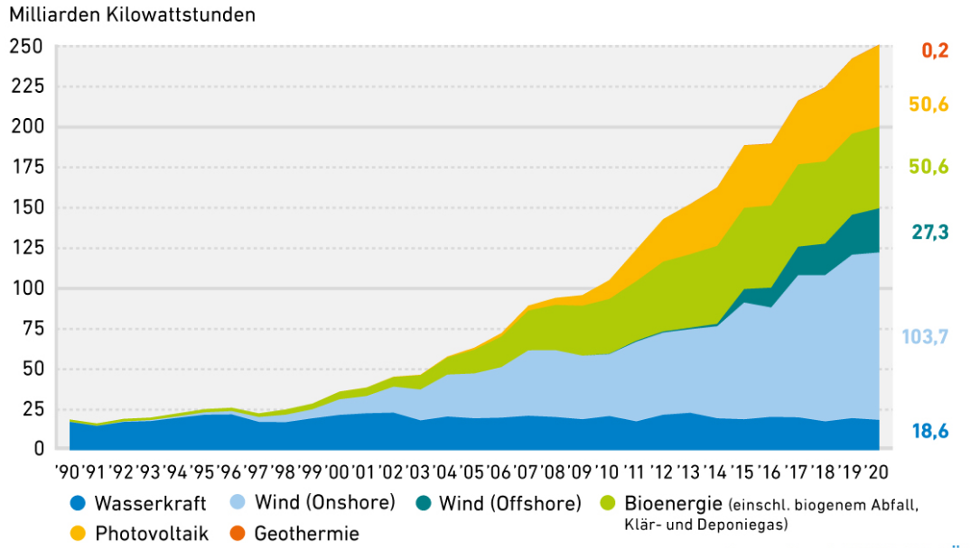
Marktübersicht und -entwicklung
Die Entwicklung erneuerbarer Energiequellen in Deutschland
Die wichtigsten Erneuerbaren Energiequellen auf einen Blick
Windenergie
  Tragende Rolle beim Ausbau der Erneuerbaren Energien
  2020: Erzeugung von 103,7 TWh (Land) und 27,3 TWh (See)
  Maßnahmen zur Förderung:
  EEG 2021: Regelung über finanzielle Beteiligung von Kommunen
  Investitionsbeschleunigungsgesetz
  Bundesimmissionsschutzgesetz zur Erleichterung von Repowering-Vorhaben
Photovoltaik
  Solaranlagen als günstigste Erneuerbare-Energie-Technologien
  Ende 2021 knapp 2 Mio. Photovoltaikanlagen (2020: 51,4 TWh) mit Wachstum von +10 % zu 2019 (+31% zu 2015 )
  Storm- und Wärmeerzeugung (Trinkwasser und Industrie)
  Leistung in 2020 mit 4.807 MW um 25% über 2019 (3.756 MW)
Wasserkraft
  Studien besagen, dass in Deutschland das nutzbare Potenzial weitestgehend ausgeschöpft ist
  In 2020 mit 18,3 Mrd. kWh unter dem Vorjahreswert von 19,7 Mrd. kWh
  Einspeisung weist konstante Werte von max. 20 Mrd. kWh auf
Biomasse
  2020: Erzeugung von 50,6 Mrd. kWh (2019: 50,1 kWh)
  Die Stromerzeugung teilt sich wie folgt auf:
    Biogas 28,8 Mrd. kWh
    Biomasse 11,2 Mrd. kWh
    Biogene Anteil des Abfalls bei rd. 5,8 Mrd kWh
  Geringes Wachstumspotenzial: Entgegen anderen Bereichen der erneuerbaren Energiequellen befindet sich diese seit ca. 5 Jahren auf gleichbleibenden Niveau
Sources: https://www.unendlich-viel-energie.de/mediathek/grafiken/entwicklung-der-stromerzeugung-aus-erneuerbaren-energien
Notes:
https://www.klimavest.de/wissen/investition-in-windkraft/
https://www.bmwi.de/Redaktion/DE/Dossier/erneuerbare-energien.html#:~:text=Der%20Anteil%20der%20erneuerbaren%20Energien,46%20Prozent%20im%20Jahr%202020.&text=Bis%20zum%20Jahr%202025%20sollen,Stroms%20aus%20erneuerbaren%20Energien%20stammen.
https://www.umweltbundesamt.de/themen/klima-energie/erneuerbare-energien/erneuerbare-energien-in-zahlen#strom

Slide 14
Einzelne Sektoren Erneuerbarer Energie

Slide 15
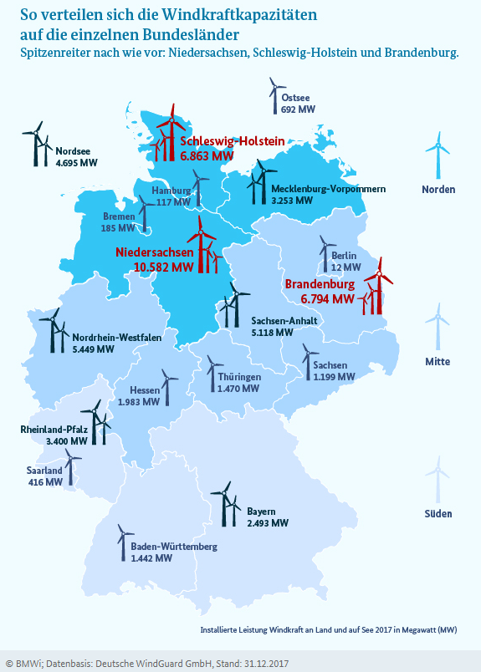
Einzelne Sektoren Erneuerbarer Energie
1. Windenergie
Rückblick 2020 und 2021
2020 als Rekordjahr der Windindustrie:
  Installation von 93 GW neuer Windenergiekapazität
  Größte Treiber für die Entwicklung sind China und die USA
Widerstandsfähigkeit der Windindustrie trotz Auswirkungen von COVID-19 auf weltweiten Rohstoffmarkt, Lieferketten und Projektbaus
Wind-an-Land-Gesetz: zusätzliche Erschließung von Flächenpotenzial zur Unterstützung des Ausbaus von Windkraftanlagen (von 0,5% auf 2%)
Onshore- und Offshore-Kennzahlen
Onshore-Kennzahlen
  2020: 420 Windenergieanlagen (WEA) mit einer Leistung von 1.421 MW zugebaut (Zubausteigerung von 46% zu 2019)
  Kumulierte Anlagenbestand zum 31.12.2020 auf 29.608 WEA
  2020: 102 WEA als Repowering-Anlagen
Offshore-Kennzahlen
  2020: 1.501 Windenergieanlagen (OWEA) mit einer Leistung von 7.770 MW in Betrieb
  Ab 2022 in den Ausschreibungsrunden 2017/2018 bezuschlagte OWP sollen in Betrieb genommen werden
EEG 2021: Regelungen zur Verhinderung starken ersatzlosen Rückbaus von ausgeförderten Anlagen mithilfe von Anschlussförderung
Notes:
https://www.klimavest.de/wissen/investition-in-windkraft/
https://www.wind-energie.de/fileadmin/redaktion/dokumente/publikationen-oeffentlich/themen/06-zahlen-und-fakten/Status_des_Windenergieausbaus_an_Land_-_Jahr_2020.pdf

Slide 16
Einzelne Sektoren Erneuerbarer Energie
1. Windenergie
Renditeerwartung eines Investments in Windenergie
Jährliche Verzinsung: zwischen 4 und 6% bei Windkraftbeteiligungen (bis zu 9%)
Beinhaltet sind meisten bereits Verwaltungs- und Betriebskosten (Gutachten, Prospekte, Wartung und Vertrieb)
Anlagezeitraum zwischen 5 und 20 Jahren mit anschließendem „Repowering“ (sog. Nachrüsten)
Garantierte Förderung durch das Erneuerbare-Energien-Gesetz (EEG)
Möglichkeiten nach veralteten der Windkraft-Technik
Weiternutzung ohne Einspeisevergütung
Rückbau mit Finanzierung durch Restwert des Materials
Repowering zur Erhöhung des Stromertrags
Möglichkeiten unterschiedlicher Geldanlagen in Windkraft
Direktbeteiligung und geschlossene Fonds: geeignet für semi- & institutionelle Investoren
Anleihen: regelmäßige Zinserträge mit geringem Risiko; geeignet für geringe Beteiligungen
Aktien und Windkraft-Themenfonds
Impact-Fonds: keine Kursschwankung und doppelte Rendite
Sources: https://gwec.net/global-wind-report-2021/
Vorteile auf einen Blick
Beitrag zum Klima- und Umweltschutz
Profitieren von staatlicher Förderung für die Energiewende
Inflationsschutz aufgrund geringer Abhängigkeit kurzfristiger Börsenschwankungen als Sachwert
Notes:
https://www.klimavest.de/wissen/investition-in-windkraft/
https://www.n-tv.de/politik/Habeck-plant-deutlich-mehr-Windraeder-article23050345.html

Slide 17
Einzelne Sektoren Erneuerbarer Energie
2. Solarenergie
Nutzungspotenzial
Lt. Schätzung von Experten kann bis 2050 ca. 30 – 50% des weltweiten technischen und wirtschaftlichen Strombedarfs durch Solarenergie gedeckt werden
Potenzial zur Entwicklung der Primäre Stromerzeugungsquelle
Solarbeschleunigungspaket: Ausweitung der Freiflächen-anlagen unter Beachtung von Naturschutzkriterien
Vorteile dieser Quelle ist die Koppelung mit anderen Bereichen (Verkehr, Industrie) und deren Dekarbonisierung
Solarfonds
Geschlossen: Anteilserwerb meist für Privatpersonen und Unternehmen als Finanzierungsmöglichkeit von Solarkraftwerken (AIF Zuordnung)
Offen: Investition in Aktien von Unternehmen der Solarbranche (Hersteller von Solarzellen, Solarmodulen, Berater, Dienstleister und Solaranlagenbauer und -betreiber) mit einer Haltedauer von 8 – 10 Jahren
Key Facts auf einen Blick
20% Anteil von Photovoltaik an Stromerzeugung aus Erneuerbaren Energien in Dt.
1,6 Mrd. € Umsatz der dt. Photovoltaikbranche in 2020
34,9 Mio. t CO2 vermiedene Treibhausemission durch PV
Sources: https://www.volker-quaschning.de/datserv/pv-welt/index.php
Notes:
https://de.statista.com/statistik/daten/stu
https://www.nature.com/articles/nenergy2017140die/153104/umfrage/umsatz-mit-erneuerbaren-energien-in-deutschland/

Slide 18
Einzelne Sektoren Erneuerbarer Energie
3. Wasserkraft
Weiterhin höchster Anteil an erneuerbaren Stromerzeugung
Effizienzpotenzial liegt in der Modernisierung und dem Ausbau bestehender Anlagen
Älteste regenerative Energiequelle mit ausgereiften und etablierten Technologie (seit Ende des 19. Jhd.)
Vorteile der Investition gegenüber anderen erneuerbaren Energien
Möglichkeiten der Erzeugungsregelung sowie Kombination mit Bewässerungskonzepten
Laufzeit von über 80 Jahren mit größtem Nutzpotenzial in den südlichen Bundesländern
Überseigen des Anlagenfonds von v.a. Infrastruktur-Fonds
Größtes ungenutztes Potenzial in Schwellenländern:
  Russland (1.502 TWh)
  China (1.259 TWh)
  Indien (523 TWh)
  Brasilien (424 TWh)
  Peru (373 TWh)
Potenzial in Europa: Norwegen mit 165 TWh, Dt. nur 1,7 TWh
Stabiler Cashflow: heiße Monate können mit Wasserspeicher ausgeglichen werden
Hoher Werterhalt und geringe Betriebskosten
Sources: https://www.capital.de/wirtschaft-politik/diese-laender-produzieren-am-meisten-strom-aus-wasserkraft
Notes:
https://www.klimavest.de/wissen/investition-in-windkraft/
https://www.bmwi.de/Redaktion/DE/Publikationen/Studien/analyse-weltweiter-energiemaerkte-2020.pdf?__blob=publicationFile&v=10

Slide 19
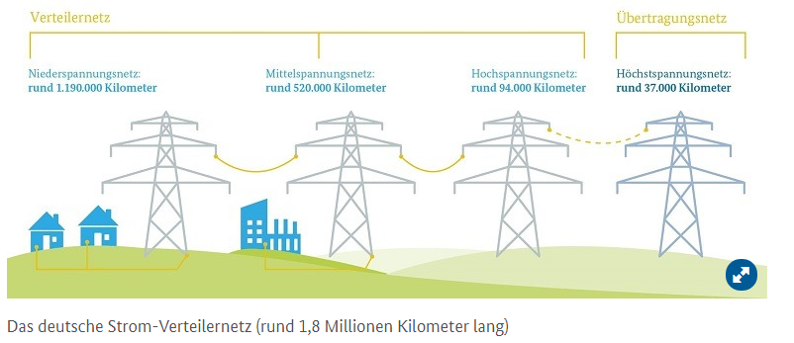
Einzelne Sektoren Erneuerbarer Energie
4. Energieinfrastruktur
Derzeitige Projekt- und Gesetzeslage
Interkonnektor „NordLink“ zwischen Deutschland und Norwegen als längste Seekabel-Stromverbindung der Welt
Ende 2019 ein Drittel Projekte nach dem Energieleitungsausbaugesetz (EnLAG) im Bau
„Netzentwicklungsplan Strom 2021-2035“ (NEP 2035): Nord-Süd-Stromtransport hauptsächlich über Erdkabeltechnik
Durch das Netzausbaubeschleunigungsgesetz (NABEG) und Energiewirtschaftsgesetz (EnWG) wird der Ausbau und die Modernisierung von Verteil- und Übertragungsnetze gesetzlich geregelt
HGÜ-Stromautobahn: 650 km Länge mit bereits erteilten Genehmigungen der SueLink und Ultranet in Baden-Württemberg
Investitionsmöglichkeiten
Entlang der gesamten Wertschöpfungskette (Strom-erzeugung, -speicherung, Energieübertragung und –verteilung)
Sources: https://www.bmwi.de/Redaktion/DE/Infografiken/Energie/verteilernetz.html
Notes:
https://www.bundesregierung.de/breg-de/themen/energiewende/energie-transportieren/herzstueck-der-neuen-energieinfrastruktur-388588

Slide 20
Risiken und Vorteile der Investition in Erneuerbare Energien

Slide 21
Risiken und Vorteile der Investition in Erneuerbare Energien
Vorteile
Verbesserung des eigenen Unternehmensergebnisses (Fokus ESG-Scores) | Ausrichten des eigenen Markenbewusstseins auf ESG-Eigenschaften (v.a. in Hinblick auf Nachhaltigkeitsberichtserstattung) Reduktion des eigenen Stromverbrauchs Nachhaltigkeitsprämie Grundsätzlich sollten Unternehmen mit starken ESG-Scores (Verbesserung mithilfe von Fusionen) und einer guten Unternehmensführung solidere Bilanzen sowie geringere physische Risiken aufweisen. Bei der Investition in Unternehmen mit starken ESG-Scores: sollten diese Unternehmen von günstigeren Refinanzierungskosten profitieren Die Verwendung von ESG-Kriterien kann einen positiven Einfluss auf das Risikomanagement bzw. die Reduktion von extremen Verlusten („tail risks“) haben: ESG-Analysen liefern zusätzliche Informationen zum systematischen Risiko von Unternehmen, die über reine Finanzkennzahlen hinausgehen.

Slide 22
Risiken und Vorteile der Investition in Erneuerbare Energien
Vorteile
Steuerliche Vorteile bei Investitionen in Unternehmen des Erneuerbare-Energien-Sektors | Gesetzliche Einspeisevergütung EEG: Kernpunkt = Netzbetreiber sind verpflichtet, Stromquellen aus erneuerbaren Energien (v.a. Fotovoltaik, Windkraft und Biomassekraftwerke) unverzüglich vorrangig an das Stromnetz anzuschließen, den eingespeisten Strom abzunehmen und zu festgelegten Sätzen zu vergüten (sog. Einspeisevergütung) Einkommenssteuerliche Vorteile: Aktivierung und Abschreibung von Photovoltaik und Windparks Abschreibungszeitraum 20 Jahre Investitionsabzugsbetrag Möglichkeit: innerhalb der drei Kalenderjahre vor dem Erwerb der Anlage kann einkommensmindernd ein Betrag i.H.v. 40 % der voraussichtlichen Anschaffungskosten steuermindernd geltend gemacht werden Folge: Steuerliche Abschreibung mindert sich dementsprechend Vorteil: Vorzieheffekt und Steuerminderung bei Geltendmachung kann zur Finanzierung der Anlage eingesetzt werden Bei Veräußerung Mit Stromeinspeisungsvertrag: Veräußerung unterliegt nicht der Umsatzsteuer Ohne Stromeinspeisungsvertrag: keine Geschäftsveräußerung im Ganzen → steuerpflichtige Verkauf

Slide 23
Risiken und Vorteile der Investition in Erneuerbare Energien
Vorteile
Steuerliche Vorteile bei Investitionen in Unternehmen des Erneuerbare-Energien-Sektors | Strom ist nach § 9 Abs. 1 Nr. 3 Buchstabe b StromStG von der Steuer befreit, wenn er in Anlagen mit einer elektrischen Nennleistung von bis zu zwei Megawatt erzeugt und von demjenigen, der die Anlage betreibt oder betreiben lässt, an Letztverbraucher geleistet wird, die den Strom im räumlichen Zusammenhang zu der Anlage entnehmen. Durch die zweite Verordnung zur Änderung der Energiesteuer- und der Stromsteuer-Durchführungsverordnung vom 24.7.2013 (BGBl 2013 I S. 2763) wurde mit § 12b Abs. 4 StromStV eine Regelung zur Konkretisierung des Tatbestandmerkmals der Leistungsbeziehungen in die Stromsteuer-Durchführungsverordnung eingefügt.
Vorteile der einzelnen Erneuerbaren-Energien-Bereiche | Photovoltaik: günstigste Erneuerbare-Energien-Technologien Wasserkraft: konstante Einspeisewerte (Rendite weitestgehend berechenbar) stabiler Cashflow (Wasserspeicher kann Wasserknappheit ausgleichen) Hoher Werterhalt und geringe Betriebskosten Windkraft: Widerstandsfähigkeit der Windindustrie trotz Marktveränderungen (COVID-19 etc.) Ausbau des Off-Shore Potenzials Energieinfrastruktur: Derzeitige Projektlage auf einen Ausbau ausgelegt Vielfältige Investitionsmöglichkeiten Bei Investitionen in Solarfonds oder auch in Windkraftfonds in der Rechtsform einer GmbH & Co. KG wird ein Teil der bei anderen Anlagen üblichen Risiken durch die garantierte Einspeisevergütung abgefedert

Slide 24
Risiken und Vorteile der Investition in Erneuerbare Energien
Vorteile
Steuerliche Vorteile bei Investitionen in Unternehmen des Erneuerbare-Energien-Sektors | Strom ist nach § 9 Abs. 1 Nr. 3 Buchstabe b StromStG von der Steuer befreit, wenn er in Anlagen mit einer elektrischen Nennleistung von bis zu zwei Megawatt erzeugt und von demjenigen, der die Anlage betreibt oder betreiben lässt, an Letztverbraucher geleistet wird, die den Strom im räumlichen Zusammenhang zu der Anlage entnehmen. Durch die zweite Verordnung zur Änderung der Energiesteuer- und der Stromsteuer-Durchführungsverordnung vom 24.7.2013 (BGBl 2013 I S. 2763) wurde mit § 12b Abs. 4 StromStV eine Regelung zur Konkretisierung des Tatbestandmerkmals der Leistungsbeziehungen in die Stromsteuer-Durchführungsverordnung eingefügt.
Vorteile der einzelnen Erneuerbaren-Energien-Bereiche | Photovoltaik: günstigste Erneuerbare-Energien-Technologien Wasserkraft: konstante Einspeisewerte (Rendite weitestgehend berechenbar) stabiler Cashflow (Wasserspeicher kann Wasserknappheit ausgleichen) Hoher Werterhalt und geringe Betriebskosten Windkraft: Widerstandsfähigkeit der Windindustrie trotz Marktveränderungen (COVID-19 etc.) Ausbau des Off-Shore Potenzials Energieinfrastruktur: Derzeitige Projektlage auf einen Ausbau ausgelegt Vielfältige Investitionsmöglichkeiten Bei Investitionen in Solarfonds oder auch in Windkraftfonds in der Rechtsform einer GmbH & Co. KG wird ein Teil der bei anderen Anlagen üblichen Risiken durch die garantierte Einspeisevergütung abgefedert Günstige Solarkredite (KfW) → mehr Rendite auf das EK

Slide 25
Risiken und Vorteile der Investition in Erneuerbare Energien
Risiken
Grundsätzliche Risiken | Windkraftfonds: nicht unerhebliche technische Risiken Wasserkraft: Nutzpotenzial größtenteils ausgeschöpft Hohe Investitionskosten: Anlagen, Netze und Infrastruktur Technische Neuerungen → Refinanzierung nach 20 Jahren für Repowering Starke Abhängigkeit von externen Faktoren (Tag/Nacht, Sommer/Winter) Bei Emission weisen Grüne Anleihen für Investoren eine leicht geringere Rendite auf als Anleihen gleicher Laufzeit und Bonität + geringere Liquidität Herausforderungen bzgl. der Bestimmung des Restwerts der Anlagen, des Repowering sowie von Marktpreisrisiken des Stroms
Steuerrisiko | BFH mit Urteil vom 14.4.2011 (Aktenzeichen IV R 15/09) Aufwendungen eines als GmbH & Co. KG geführten Windkraftfonds für die Platzierungsgarantie, für die Prospekterstellung und -prüfung, für die Koordinierung/Baubetreuung und für die Eigenkapitalvermittlung in der Steuerbilanz der KG in voller Höhe als Anschaffungskosten Kosten können nicht als sofort als steuerlich abzugsfähige Betriebsausgaben geltend gemacht werden BFH-Urteil vom 14.4.2011 (Aktenzeichen IV R 46/09) Einheitliche Abschreibung von Komponenten von Windparks (keine separate Nutzungsdauer für einzelne Komponenten) Grund: einheitlicher Nutzungs- und Funktionszusammenhang BFH mit Urteil vom 4.4.2007 (Aktenzeichen I R 23/06) Gewerbesteueraufkommen bei der Gemeinde, in der die Gesellschaft ihren Sitz hat (nicht der Standortgemeinde des Windparks, wenn dort keine Arbeitnehmer beschäftigt sind)

Slide 26
Investmentmöglichkeiten

Slide 27
Investitionsmöglichkeiten
Geschlossene Fonds | Mit einer Beteiligung an einem geschlossenen Fonds wird der Anleger langfristig Miteigentümer an einem ökologischen Projekt. Vor allem: Windkraft- und Solarfonds Diese Fonds werden regelmäßig als GmbH & Co. KG gegründet, so dass die Beteiligung an einem geschlossenen Fonds durch Zeichnung einer Kommanditeinlage erfolgt. Regelmäßig werden Einkünfte aus Gewerbebetrieb erzielt.
Anleihen | Von im Umweltbereich engagierten Unternehmen emittierte Anleihen führen beim Anleger zu steuerpflichtigen Kapitalerträgen. Bei der Auszahlung der Zinsen wird 25 % Abgeltungsteuer zzgl. 5,5 % SolZ und ggf. Kirchensteuer einbehalten.
Genussschein | Besondere Form der Anleihe Meist ist die Ausschüttung gewinnabhängig Insoweit sind die Konditionen dem Emissionsprospekt zu entnehmen Die Zinsen/Ausschüttungen sind als Kapitalerträge zu versteuern und bei der Auszahlung ist 25 % Abgeltungsteuer zzgl. 5,5 % SolZ und ggf. Kirchensteuer einzubehalten

Slide 28
Ihr Team

Slide 29
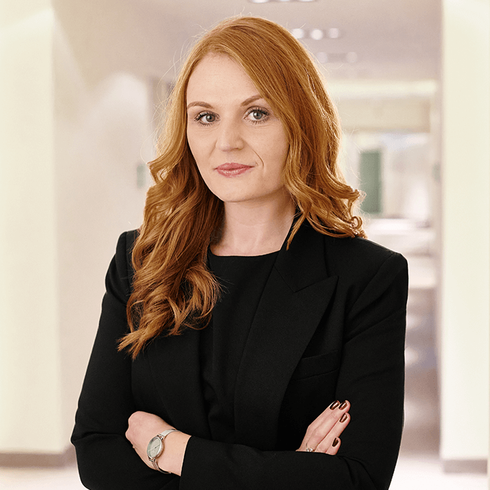

Ihr Team
SARAH KASPER
Ausbildung
Brachenexpertise
Wirtschaftsprüferin
Steuerberaterin
Master in Accounting and Taxation (M.Sc.),
Universität Mannheim
Hochschuldozentin im Fachbereich Wirtschaftswissenschaften für das Lehrgebiet Unternehmensbewertung & Wirtschaftsprüfung
Mitglied des IDW (Institut für Wirtschaftsprüfer)
Dienstleistungen, Technologieunternehmen, Finanzdienstleister, Projektfinanzierungen, Handel, Textilwirtschaft, Immobilien, Erneuerbare Energien
Beruflicher Werdegang/ Projekterfahrung
Ihre berufliche Laufbahn begann Sarah Kasper bei EY, wo sie zunächst sechs Jahre im Bereich Financial Services in München tätig war. Anschließend absolvierte Sie ein zweijähriges Secondment in New York City, NY, USA (2017 – 2019).
Durchführung zahlreicher Beratungs- und Prüfungsprojekte in verantwortlicher Position, insbesondere bei Finanzdienstleistungsinstituten
(Banken, Leasingunternehmen, Zahlungsdienstleister).
Umfangreiche Erfahrung in der Jahres- und Konzernabschlussprüfung börsennotierter, internationaler Unternehmensgruppen nach IFRS, HGB und US-GAAP.
Internationale Erfahrung im Financial Services- und Kapitalmarktsektor in Deutschland und USA
(einschl. Betreuung SEC registrierter Unternehmen).
Tätigkeitsschwerpunkt
Sarah Kasper
Wirtschaftsprüferin
Steuerberaterin
___
T: +49 (0)89 24 29 16 28
E: s.kasper@schlecht-partner.de
Transaction & Financial Advisory Services
Corporate Finance
M&A/Transaktionsberatung
Capital Markets
Unternehmensbewertung
Financial Reporting
Transaction Accounting
Mittelstandsfinanzierungen
www.linkedin.com/in/sarah-kasper

Slide 30
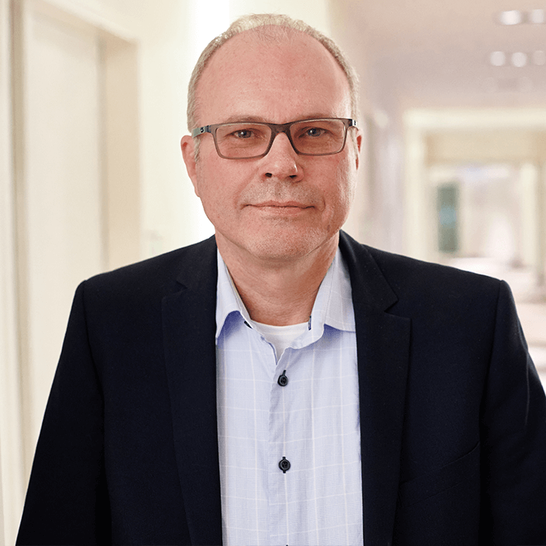
Ihr Team
MICHAEL SCHLECHT
Ausbildung
Brachenexpertise
Wirtschaftsprüfer
Steuerberater
Diplom-Ökonom (Dipl.-Oec.)
Mitglied des IDW (Institut für Wirtschaftsprüfer)
Dienstleistungen, Technologieunternehmen, Projektfinanzierungen, Handel, Textilwirtschaft, Immobilien, Erneuerbare Energien, Automobilzulieferer
Beruflicher Werdegang/ Projekterfahrung
Seit 2001: Mitgründer & Partner bei Schlecht und Partner Wirtschaftsprüfer und Steuerberater in München. Zuvor Partner und Niederlassungsleiter bei einer mittelständischen Wirtschaftsprüfungs- und Steuerberatungsgesellschaft („next 10“) in München.
Mehr als 20 Jahre Erfahrung in der ganzheitlichen Beratung von mittelständischen Unternehmen.
Umfassende Erfahrung in der Transaktionsberatung sowie Corporate Finance Beratung (insb. IPO, IBO und Mittelstandsfinanzierungen).
Umfangreiche Erfolgsbilanz in der steuerlichen Gestaltung von M&A-Transaktionen und der steuerlichen Beratung im Zusammenhang mit Um- und Restrukturierungen sowie der Unternehmensnachfolge.
Tätigkeitsschwerpunkt
Michael Schlecht
Wirtschaftsprüfer
Steuerberater
___
T: +49 (0)89 24 29 16 20
E: m.schlecht@schlecht-partner.de
Transaction & Financial Advisory Services
Corporate Finance
M&A/Transaktionsberatung
Capital Markets
Unternehmensbewertung
Mittelstandsfinanzierungen
Corporate Taxation (Steuerstrukturierung und -planung)
Unternehmensnachfolge
https://www.linkedin.com/in/michael-schlecht-9a76322b/

